Slide 1
Thầy Cô hãy đưa ra ý tưởng phân loại, thu gom, xử lý nước thải sinh hoạt, nước mưa để tránh gây ô nhiễm môi trường
Khái niệm ô nhiễm môi trường nước là gì? Thực trạng hiện nay.
Ô nhiễm môi trường nước có tên gọi bằng tiếng Anh là Water pollution, dùng để chỉ hiện tượng nguồn nước (bao gồm cả nước mặt và nước ngầm) bị nhiễm bẩn, thay đổi thành phần và chất lượng theo chiều hướng xấu, trong nước có các chất độc hại ảnh hưởng nghiêm trọng đến đời sống, sức khỏe của con người và hệ sinh vật.
Biểu hiện ô nhiễm môi trường nước thường thấy nhất là nước có màu lạ (màu vàng, màu đen, màu nâu đỏ,...), mùi lạ (mùi tanh hôi, thối nồng nặc, mùi thum thủm,…) và xuất hiện váng, nổi bọt khí, có nhiều sinh vật sống trong nước bị chết.

Slide 2
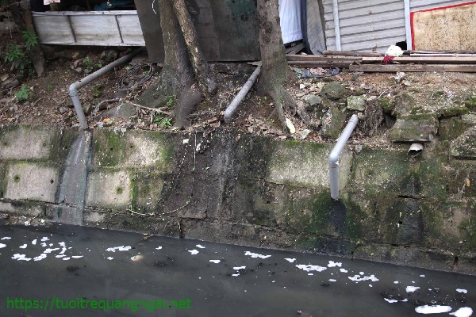
Các nguyên nhân gây ô nhiễm môi trường nước
Nước thải sinh hoạt
Đây là nguồn nước xuất phát từ các khu dân cư, khu thương mại, trường học, công sở....Và sẽ được chia làm 2 nguồn chính:
Nguồn nước thải từ nhà vệ sinh: Thường là các chất thải từ hoạt động vệ sinh của con người như nước tiểu, phân và có mùi hôi. Chứa các thành phần như Nitơ, BOD5, COD, Photpho, gây ô nhiễm. Nhóm này sẽ được thu gom và xử lý ở trong bể phốt hoặc bể tự hoại để tránh tình trạng tắc bồn cầu.
Nguồn nước thải từ chất sinh hoạt hằng ngày: Bao gồm từ những hoạt động thường ngày như tắm rửa, giặt giũ, nấu nướng...sau khi sử dụng được thải ra ngoài. Nguồn nước này thường chứa những loại hóa chất từ xà phòng, bột giặt, chất tẩy rửa.

Slide 3
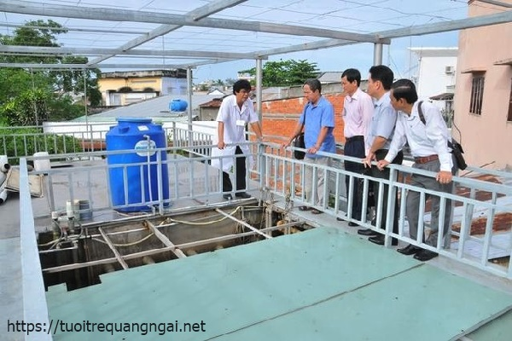
Nước thải y tế
Ở các cơ sở y tế có đầy đủ các chức năng điều trị, nghiên cứu, nuôi cấy...thì các thành phần nước thải cũng sẽ vô cùng phức tạp. Tùy thuộc vào mỗi cơ sở và nhiệm vụ thực hiện hằng ngày thì cũng có thể phân loại như sau:
Nước rửa những chất dịch từ cơ thể con người
Nước chứa các chất thải hữu cơ phân hủy sinh học và không phân hủy sinh học.
Các chất thải nguy hại từ hóa chất tẩy rửa và tồn dư dược phẩm điều trị
Các mầm bệnh tồn tại trong nước và gây ô nhiễm
Các chất nghiên cứu tồn dư xả thải vào nguồn nước
Các vi sinh vật nghiên cứu lọt vào hệ thống xả thải và xâm nhập vào nguồn nước

Slide 4
Ô nhiễm do các điều kiện của tự nhiên
Lũ lụt, gió bão, tuyết tan, hạn hán,… là những tác nhân ảnh hưởng nghiêm trọng đến nguồn nước trên trái đất. Chắc hẳn điều này ai trong chúng ta cũng đều cảm nhận được.
Song song với những tác nhân gây ô nhiễm này thì hiện tượng động thực vật chết cũng ảnh hưởng rất lớn đến nguồn nước trong tự nhiên. Cụ thể như: Ao, hồ, sông, suối, nguồn nước ngầm, nước mưa và cả nước biển nữa cũng đều bị ảnh hưởng.

Slide 5
Nước mưa
Nước mưa là kết quả của quá trình nước từ sông suối, ao hồ, biển… bốc hơi và ngưng tụ thành mây. Khi gặp điều kiện lạnh, mây đủ nặng sẽ rơi xuống đất thành mưa. Trong quá trình này, nước mưa mang theo nhiều tạp chất có trong bầu khí quyển. Ngoài ra, do bị ảnh hưởng của nhiều tác động bên ngoài, nước mưa còn chứa nhiều loại vi khuẩn. Và đặc biệt còn chứa cả axit.
Các tạp chất có trong khí quyển: Chúng ta thường cảm thấy không khí trong lành hơn mỗi lần mưa tạnh. Nguyên nhân chính là do nước mưa đã cuốn theo các khói, khí thải, bụi bẩn, tạp chất… có trong không khí trước khi “tiếp đất”. Ngoài ra, nước mưa còn chứa bụi thực vật, chất hữu cơ, CO₂ và cả O_{2.}
Các loại vi khuẩn: E.coli là loại vi khuẩn thường bắt gặp trong nước mưa. Do các bụi bẩn trong nước mưa hòa vào nhau tạo môi trường tốt cho vi khuẩn phát triển. Việc hứng nước mưa không đúng cách, cho nước mưa trôi trực tiếp từ mái nhà xuống bể/thùng đựng. Trong khi trên mái nhà thường chứa nhiều bụi đất, lá cây, rong rêu, phân chim… Cũng là một trong những lý do khiến nước mưa chứa nhiều vi khuẩn.
Nước mưa chứa axit: Ở nước ta, thỉnh thoảng vẫn xảy ra hiện tượng mưa axit ở mức độ nhẹ. Các chất độc hóa học dễ bay hơi từ các khu công nghiệp, phân hủy từ đất, khí từ than đốt, dầu mỏ… đều “đổ dồn” vào không khí. Khiến cho không khí “tràn ngập” khí NOx, SO_{2,} H₂S… Các khí này gặp nước mưa và điều kiện tốt tạo thành các chất axit độc hại H₂SO_{4,} HNO₃… Đó cũng là nguyên nhân vì sao nước mưa thường có độ pH thấp.
Mưa lớn còn cuốn theo rác xuống sông hồ, kênh mương, nước bẩn từ các đống rác, từ các hoạt động sản xuất của con người chảy khắp nơi
Nước mưa được chứa đựng trong các vật dụng vất vạ của người dân đã tạo nơi muỗi sinh sôi, gây bệnh dịch sốt xuất huyết…

Slide 6
Ô nhiễm nguồn nước do quá trình sản xuất nông nghiệp
Nguyên nhân dẫn đến ô nhiễm môi trường nước đầu tiên bắt nguồn từ các hoạt động sản xuất nông nghiệp như trồng trọt, chăn nuôi. Theo đó, các loại thức ăn thừa không qua xử lý, phân và nước tiểu của vật nuôi xả trực tiếp ra ngoài chính là những tác nhân dễ dàng nhận thấy nhất.
Bên cạnh đó, trong quá trình sản xuất nông nghiệp, việc người sân sử dụng các hóa chất bảo vệ thực vật, thuốc trừ sâu, diệt cỏ,… vượt quá liều lượng được khuyến cáo cũng chính là các yếu tố gây ô nhiễm môi trường nước mặt và nước ngầm do hóa chất bị tồn dư.
Thậm chí, một số bà con nông dân còn sử dụng những loại hóa chất bị cấm như thuốc trừ sâu Monitor, Thiodol,… điều này không chỉ dẫn đến ô nhiễm nước mà còn vô cùng độc hại cho người sử dụng, nhất là khi không được trang bị dụng cụ bảo hộ lao động.
Ngoài ra, việc cất giữ, bảo quản thuốc không đúng cách, bày ở khắp nơi trong nhà cũng khiến nguồn nước sinh hoạt bị nhiễm độc. Hoặc, việc vứt bỏ các vỏ chai đựng hóa chất bảo vệ thực vật sau khi sử dụng bừa bãi xuống bờ ruộng, kênh rạch cũng là yếu tố nguy cơ.

Slide 7
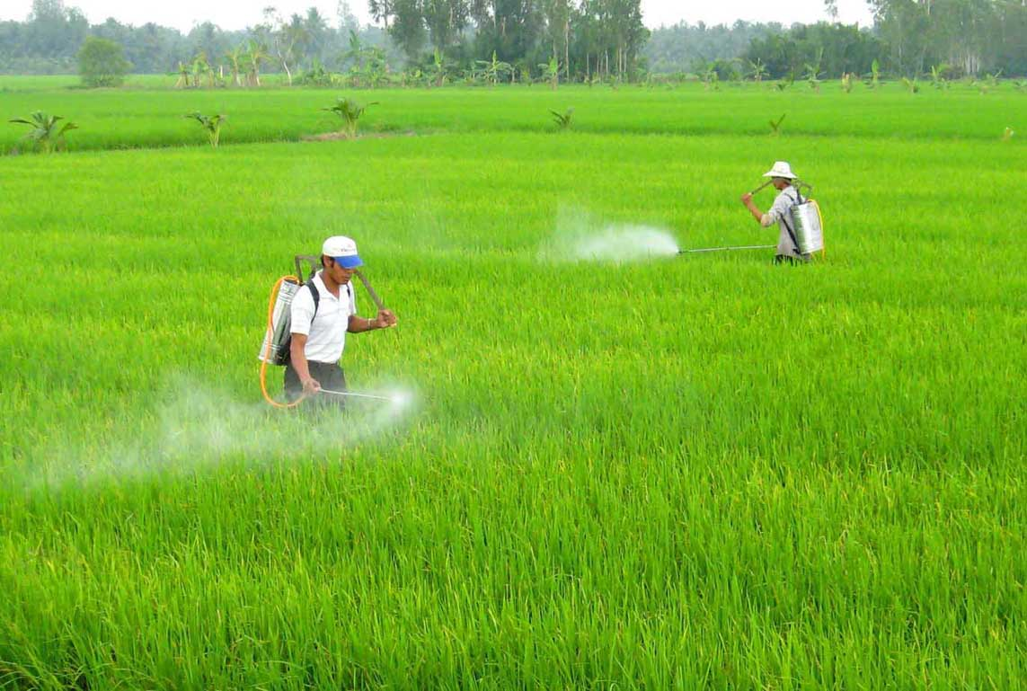
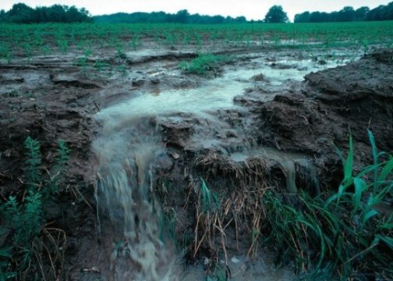
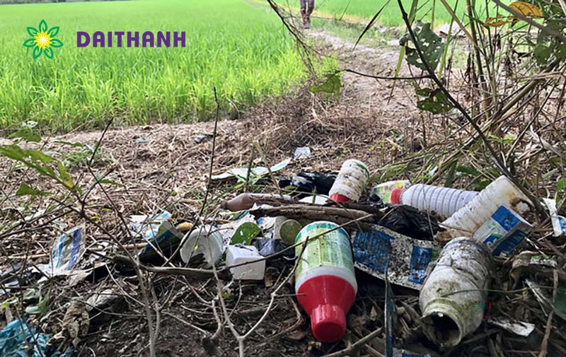

Slide 8
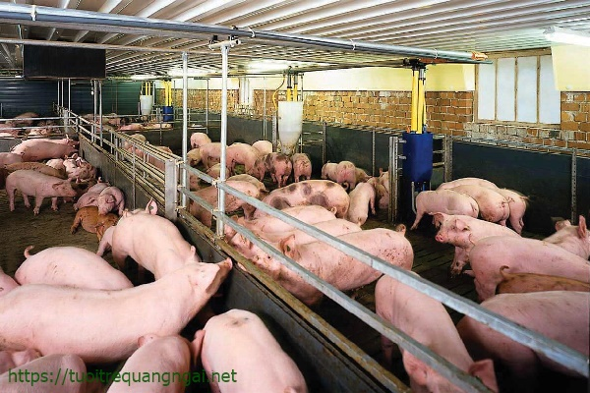
Nước thải chăn nuôi và thủy hải sản
Tiếp đến là nguồn nước thải chăn nuôi và thủy hải sản. Đây là nguồn có lượng nước thải rất lớn. Bởi vì hoạt động chăn nuôi rất nhiều vấn đề cần đến sử dụng nước và nguồn này hằng năm có tới hàng triệu tấn. Không những những tăng ô nhiễm môi trường mà còn làm ảnh hưởng đến sức khỏe con người. Bởi vì có chứa hàm lượng cao chất hữu cơ, cặn lơ lửng, N, P, VSV gây bệnh.

Slide 9
Ô nhiễm nguồn nước là mặt trái của quá trình sản xuất công nghiệp
Nước thải và rác thải từ hoạt động sản xuất công nghiệp phần lớn đều được xả trực tiếp ra ao, hồ, sông suối mà chưa qua xử lý. Do đó, đây cũng chính là một trong các nguyên nhân gây ô nhiễm môi trường nước điển hình nhất.
Trong nước thải công nghiệp có rất nhiều các anion gây ô nhiễm môi trường nước là Cl-, SO4₂-, PO4₃, Na+, K+ và vô số các hợp chất kim loại nặng mang độc tính cao như Hg, Pb, Cd, As, Sb, Cr, F… chúng sẽ hòa tan trong nước, khiến nguồn nước bị thay đổi tính chất theo chiều hướng có hại.
Ô nhiễm môi trường nước nguyên nhân ở khía cạnh công nghiệp còn do sự nhận thức, ý thức trách nhiệm bảo vệ môi trường của các chủ đầu tư, một số cơ quan, tổ chức và cộng động dân cư còn hạn chế, chỉ chú trọng vào lợi ích kinh tế trong khi xem nhẹ vấn đề bảo vệ môi trường xung quanh, vì thế tình trạng nước nhiễm bẩn là điều đương nhiên.

Slide 10
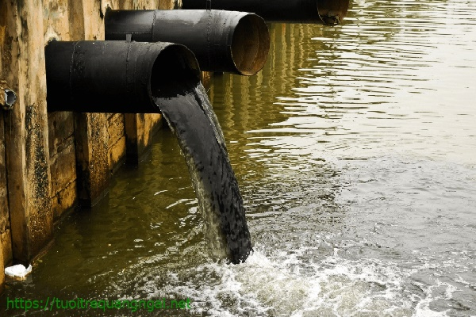
Nước thải công nghiệp
Nước thải công nghiệp hay còn gọi là nước thải sản xuất, là nguồn nước xuất phát từ các nhà máy, xí nghiệp và các hoạt động vệ sinh , sinh hoạt của công nhân viên.
Ngoài ra nguồn nước thải còn có thể chứa nhiều thành phần khác tùy vào từng lĩnh vực mà nhà máy, xí nghiệp đó đang thực hiện. Có thể phân theo 2 loại chính:
Chất gây ô nhiễm: Là các chất hữu cơ hòa tan hoặc ở dạng nhũ, chất nhờn, chất rắn lửng lơ, chất hữu cơ ion hóa và không ion hóa, acid và bazo mạnh, CN, Cr, S2…và các chất hữu cơ dễ phân hủy khác
Lĩnh vực sản xuất công nghiệp: Điển hình như nước thải dệt nhuộm, ngành sản xuất cà phê, bột ngọt, bia...

Slide 11
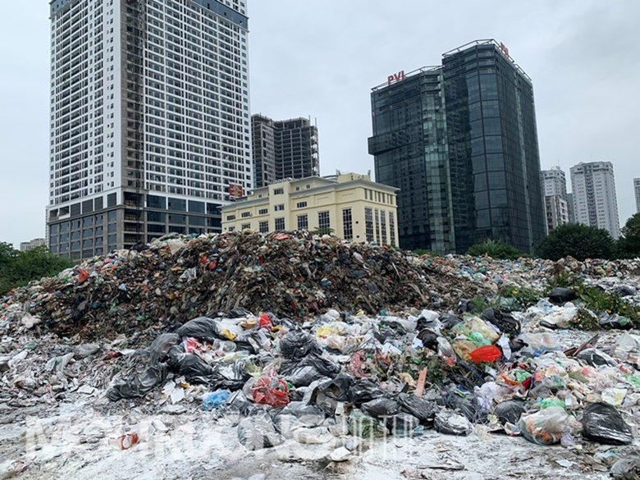
Ô nhiễm nguồn nước do quá trình đô thị hóa
Trong 7 nguyên nhân gây ra ô nhiễm nguồn nước được đề cập trong bài viết, không thể không kể đến yếu tố đô thị hóa. Sự đô thị hóa là quá trình tất yếu của phát triển xã hội. Bất cứ quốc gia nào trên con đường phát triển cũng phải trải qua và sống chung với điều này.
Đất đai quy hoạch thành chung cư, tòa nhà cao ốc, cây cối bị chặt để xây nhà, xây đường, cầu vượt. Quá trình đô thị hóa nhanh chóng đã tháo gỡ bộ mặt của tự nhiên và thay vào đó là sự sầm uất, biểu hiện của cuộc sống hiện đại, của kinh tế phát triển.
Đô thị hóa là cần thiết nhưng ý thức của người sống trong đô thị cũng cần văn minh như chính những gì mà họ tạo dựng. Việc tiêu thụ quá nhiều, xả rác bừa bãi và không có ý thức với môi trường sẽ dần hủy hoại cuộc sống của chính con người.

Slide 12
Nước thải đô thị:
Dòng chảy do mưa rửa trôi từ mặt đường, các bãi đỗ xe, mái nhà, vỉa hè, xe cộ…đều có thể chứa xăng, dầu, phân động vật, chất thải thực phẩm, rác,...
Nước thải tự nhiên: Nước mưa được xếp vào loại nước thải tự nhiên từ thành phố và sẽ được thu vào một hệ thống riêng biệt.
Nước thải thấm qua: Đây là lượng nước thấm vào đường ống nước thông qua nhiều cách khác nhau như lỗi lắp đặt, khớp nối, lỗi lắp đặt..
Ngoài ra còn có các dạng nước thải khác như nước thải giặt là, xi mạ, nhiễm dầu, mực in, máy lạnh,...

Slide 13
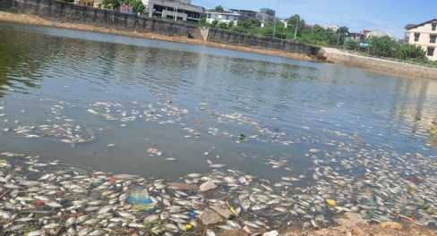
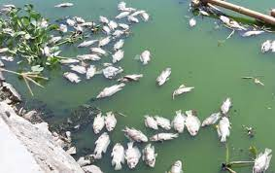
Hậu quả của việc ô nhiễm môi trường nước đối với sinh vật dưới nước
Lượng nước thải công nghiệp, nước thải sinh hoạt, các hóa chất tồn đọng được xả ra ao, hồ, sông suối, biển cả sẽ làm môi trường sống của các sinh vật dưới nước bị thay đổi theo hướng ngày một tồi tệ hơn.
Hậu quả của ô nhiễm môi trường nước đối với sinh vật dưới nước là hàng loạt tôm cá và những sinh vật dưới biển chậm phát triển. Khi mức độ ô nhiễm vượt quá giới hạn cho phép, chúng sẽ không thể thích nghi được, dẫn đến cái chết hàng loạt, làm tài nguyên biển, cũng như hệ sinh thái dưới nước bị suy kiệt. Nếu ăn cá bị nhiễm độc, sức khỏe con người cũng bị đe dọa.

Slide 14
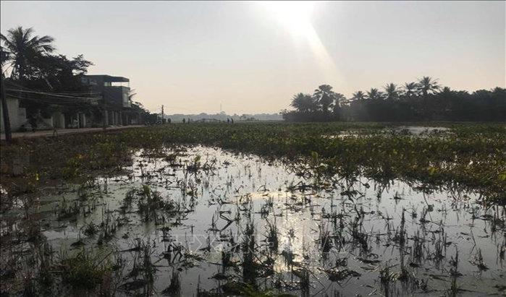
Tác hại của ô nhiễm môi trường nước đối với thực vật
Không chỉ ảnh hưởng đến hệ sinh vật sống dưới nước mà một trong những tác hại của ô nhiễm nước còn ảnh hưởng đến đời sống của hệ thực vật trên cạn.
Cụ thể, dùng nước bị ô nhiễm để tưới tiêu cho cây trồng, hoa màu sẽ khiến chúng bị còi cọc, chậm phát triển. Nếu mức độ nhiễm bẩn của nước quá lớn còn làm thực vật bị chất hàng loạt, đất đai ngày càng bị cằn cỗi, dễ xói mòn.

Slide 15
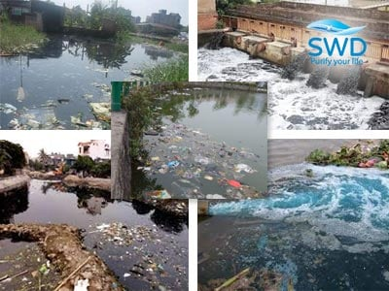
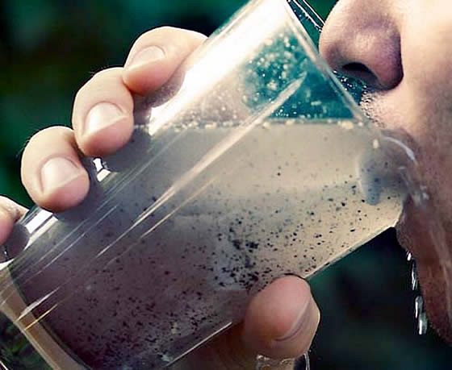
Ô nhiễm nước ảnh hưởng nghiêm trọng đến chất lượng nước
Hậu quả của việc ô nhiễm môi trường nước là làm biến đổi chất lượng nguồn nước, bao gồm cả nguồn nước mặt và nguồn nước ngầm. Điều này khiến nước dùng cho sinh hoạt hàng ngày, vệ sinh cá nhất, phục vụ nông nghiệp và công nghiệp rơi vào tình trạng khan hiếm. Đây chính là một thảm họa vô cùng lớn đối với toàn thể nhân loại.

Slide 16
Theo khảo sát cho thấy dân số Việt Nam hiện nay đã hơn 100 triệu dân, kéo theo đó là những muôn vàn các thách thức về vấn đề bảo vệ môi trường khi các chất thải sinh hoạt được thải ra quá nhiều. Để tối ưu hóa nhu cầu ngày một tốt hơn cho mọi người. Hệ thống xử lý nước thải sinh hoạt là giải pháp tối ưu để loại bỏ các thành phần không tố trong nước thải trước khi được đưa ra môi trường sống. Ngày nay, ngày càng có nhiều khu đô thị, nhà máy, khách sạn, khu dân cư mới,… bắt buộc cần phải lắp đặt hệ thống xử lý này theo đúng quy định.
Ngoài ra những điều này đã chứng minh rằng nhu cầu và hiểu biết xã hội đã ngày càng được tăng lên. Con người không chỉ tập trung vào khai thác tài nguyên mà càng đang hướng tới bảo vệ môi trường.
Trong quá trình hoạt động và sinh hoạt của con người sẽ tạo ra các loại nước thải và chất thải sinh hoạt. Cụ thể trong các hoạt động: tắm rửa, giặt giũ, ăn uống, vệ sinh thân thể,… Các chất thải đa số được thải ra từ các căn hộ, chung cư, khu dân cư tập thể, trường học, chợ, bệnh viện, các công trình công cộng,…
Mực nước thải sinh hoạt phụ thuộc vào số lượng người dân, số lượng dùng trung bình trên đầu người, tính chất công việc, dịch vụ – địa điểm sử dụng. Chẳng hạn như, mực nước thải ở một khu dân cư tập trung hơn 500 hộ dân chắc chắn sẽ lớn hơn ở một hàng quán buôn bán đồ uống.

Slide 17
Ngày nay, đa số các nước thải sinh hoạt đều được thải ra hệ thống đường ống ống, ống thoát chung sau đó sẽ chảy ra các kênh rạch, ao hồ. Đối với hộ dân cư nhỏ lẻ sẽ được thải trực tiếp ra hệ thống dòng chảy chung. Riêng với các khu dân cư, chung cư, khách sạn, khu đô thị,… với số mật độ dân cư và số người sinh hoạt lớn và thuộc sở hữu chung của một đơn vị quản lý. Khi ấy, nước thải sinh hoạt sẽ được gom lại và xử lý trước khi đưa ra môi trường.
Để tối thiểu các nước thải gây ô nhiễm môi trường và bảo vệ sức khỏe người dân, các cơ quan chức năng Nhà nước đã yêu cầu các cơ sở cần xử lý nước thải sinh hoạt đạt chuẩn theo quy định trước khi đưa ra môi trường ngoài.

Slide 18
Các biện pháp khắc phục
* Cần nâng cao ý thức sử dụng và xử lý rác thải của người dân
Đây có thể coi là yếu tố quyết định tới việc cải thiện và bảo vệ nguồn nước trong tự nhiên. Đa số người dân đều cho rằng việc thiếu ý thức với môi trường mình làm chỉ là "muối bỏ biển" và tác động rất nhỏ đến môi trường.
Tuy nhiên, có một bài toán mà thực tế chúng ta đang phải đối mặt, đó là tình trạng rác thải nhựa khổng lồ trên biển là một minh chứng sống. Mọi quy tụ rác thải đều đổ về biển, đại dương, ảnh hưởng trực tiếp tới môi trường và các sinh vật biển.
Vì vậy, giáo dục ý thức và trách nhiệm của mỗi người đối với các thế hệ tương lai là vấn đề then chốt và cần thiết. Làm sao để người dân thay đổi suy nghĩ đó, thay đổi thói quen đó thì mọi vấn đề liên quan tới môi trường đều có thể được giải quyết. Cần tăng cường tuyên tuyên truyền, giáo dục nhằm nâng cao ý thức người dân trong việc bảo vệ môi trường nước từ những hành động đơn giản như vứt rác đúng nơi quy định, lên án với những hành vi xả rác bừa bãi.

Slide 19
Xây dựng và hoàn thiện hệ thống chế tài xử lý pháp luật về môi trường
Trong các nguyên nhân gây ra ô nhiễm nguồn nước và cách khắc phục đã đề cập, có rất nhiều yếu tố nhưng mấu chốt vẫn là ý thức cá nhân, tập thể, tổ chức. Do đó, để khắc phục ý thức của người dân, cần có những biện pháp răn đe kịp thời mới thực sự hiệu quả.
Phương pháp, cách làm phải thực sự nghiêm túc, công bằng và hiệu quả. Tránh hiện tượng bao che, xúi giục đối với những hành động sai trái. Chính vì vậy hệ thống pháp luật là yếu tố nòng cốt của mọi vấn đề.

Slide 20
Hoàn thiện hệ thống xử lý nước thải tại khu dân cư và kể cả các khu công nghiệp, nông nghiệp.
Để làm được điều này cần có sự kết hợp của 3 hệ thống đó là: Nhà nước, doanh nghiệp và người dân. Nhà nước là người đầu tư, doanh nghiệp là đơn vị thi công và người dân là người sử dụng
Tăng cường công tác kiểm tra, giám sát hoạt động xả thải tại các khu công nghiệp để kịp thời phát hiện và xử lý sai phạm.
Các nhà máy, xí nghiệp cần xây bể xử lý nguồn nước thải thay vì xả trực tiếp ra môi trường bên ngoài cũng là biện pháp xử lý ô nhiễm môi trường nước hiệu quả.
Nhà nước cần đẩy mạnh đầu tư xây dựng thêm những hệ thống xử lý nước thải, rác thải đạt chuẩn. Tích cực đầu tư nghiên cứu để tìm ra các biện pháp khắc phục ô nhiễm môi trường nước hiệu quả hơn.
Khuyến khích người dân vùng nông thôn áp dụng giải pháp khắc phục ô nhiễm môi trường nước bằng cách xây dựng hầm cầu tự hoại, hầm biogas cải tiến để xử lý nước thải, tránh xả trực tiếp phân và nước tiểu trong chăn nuôi ra môi trường.
Cải tiến công tác sản xuất nông nghiệp bằng cách dùng phương pháp tự nhiên để tạo dinh dưỡng cho đất, kết hợp sử dụng cây trồng kháng sâu bệnh tốt để hạn chế sử dụng các hóa chất độc hại.

Slide 21
Sử dụng các giải pháp xử lý nước ô nhiễm
Biện pháp khắc phục ô nhiễm môi trường nước bằng cách có thể sử dụng các nguồn năng lượng sạch để thay thế và áp dụng trong sản xuất công nghiệp. Ví dụ như năng lượng mặt trời, năng lượng gió…Đây là một giải pháp an toàn có thể hạn chế được nguồn rác thải và nước thải độc hại./.

Slide 22
A. GIỚI THIỆU CHUNG VỀ NƯỚC THẢI SINH HOẠT
1. Nước thải sinh hoạt: là nước thải phát sinh từ các hoạt động sinh hoạt của các cộng đồng dân cư như: khu vực đô thị, trung tâm thương mại, khu vực vui chơi giải trí, cơ quan công sở, …
Nước thải sinh hoạt được chia làm hai loại chính: nước đen và nước xám.
- Nước đen: là nước thải từ nhà vệ sinh, chứa phần lớn các chất ô nhiễm, chủ yếu là: chất hữu cơ, các vi sinh vật gây bệnh và cặn lơ lửng.
-Nước xám: là nước phát sinh từ quá trình rửa, tắm, giặt, với thành phần các chất ô nhiễm không đáng kể.

Slide 23
2. Thành phần ô nhiễm của nước thải sinh hoạt gồm:
- Vi sinh vật gây bệnh cho người, động vật (virus, vi khuẩn, nguyên sinh bào và giun sán, ....)
- Các tạp chất nhiễm bẩn, độc hại có tính chất khác nhau (các hợp chất không tan, chất ít tan, tan trong nước )

Slide 24
3. Các phương pháp xử lý nước thải sinh hoạt:
- Các phương pháp hóa học gồm: trung hòa, oxy hóa khử, tạo kết tủa hoặc phản ứng phân hủy các hợp chất độc hại.
- Các phương pháp hoá lý gồm: keo tụ, tuyển nổi, đông tụ, hấp phụ, trao đổi ion, thấm lọc ngược và siêu lọc…
- Các phương pháp xử lý sinh học như: phương pháp hiếu khí (Sử dụng: Bùn sinh học, bể lọc sinh học, màng sinh vật,...), phương pháp trung gian anoxic, phương pháp kị khí ......
*Trong đó: việc áp dụng công nghệ sinh học trong xử lý nước thải tỏ ra hiệu quả, kinh tế, mang lại lợi ích cho xã hội lẫn môi trường.
*Thường dùng phối hợp các phương pháp xử lí để tăng hiệu suất sử lí.

Slide 25
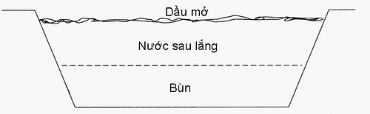
Xử lí phối hợp theo các cấp độ như sau:
+Xử lý cấp I (Vật lý) : Dùng bể lắng, các chất rắn lơ lửng, chất dầu mỡ và chất keo tạo thành bùn sẽ được thu hồi và xử lý theo kiểu chất thải rắn.

Slide 26
+ Xử lý cấp II : Sử dụng các phương pháp hóa học (phản ứng hóa học để xử lý các chất vô cơ) và sinh học (dùng vi sinh vật để phân giải các chất hữu cơ)
.Trước khi sử dụng phương pháp sinh học, nước thải phải được trung hòa (đưa độ pH về trong khoảng 6,5 – 8,5)
. Có 2 phương pháp sinh học :
Phương pháp hiếu khí
Phương pháp yếm khí

Slide 27
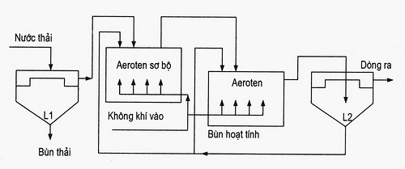
* Phương pháp hiếu khí
Sử dụng các vi sinh vật hiếu khí để oxy hóa chất thải trong nước, các vi sinh vật này cần oxy để hoạt động do đó cần có hệ thống thông khí (hoặc sục khí).

Slide 28
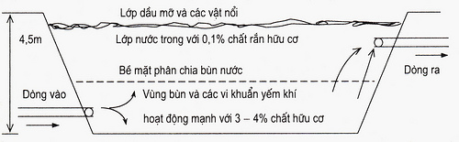
* Phương pháp kị khí
Sử dụng các vi sinh vật kị khí (Các nhóm VSV như: Methanococus, Methanobacterium, Methanosarcina, ....) để lên men bùn cặn và nước thải như lên men rượu, lên men acid lactic, lên men metan … và tạo ra các sản phẩm cuối là : cồn, các acid, aceton, CO₂, H₂, CH₄.

Slide 29
+ Xử lý cấp III : Khử trùng, sử dụng các chất khử trùng như Cl₂ hoặc O₃.
. Để đạt được tiêu chuẩn vệ sinh, nước phải được diệt khuẩn trước khi thải ra hệ thống công cộng.
. Chất sát trùng thường là các chất oxy hóa mạnh như khí clor, nước Javel, thuốc tím, cloramin nhưng dư lượng của các chất này có tính độc hại.

Slide 30
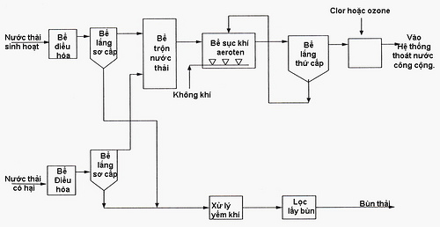
Quy trình xử lý tổng quát

Slide 31
XỬ LÝ NƯỚC THẢI SINH HOẠT
BẰNG PHƯƠNG PHÁP BÙN SINH HỌC HIẾU KHÍ
1- Thành phần bùn sinh học: gồm cơ chất & hệ vi sinh vật ( Các nhóm thường gặp như: Actinomyces, Bacillus, Bacterium, Psendomonas, Micrococus, ....) có khả năng vô cơ hóa các hợp chất hữu cơ có trong nước thảy.
2-Nguyên tắc hoạt động: Vi sinh vật sử dụng oxy trong môi trường để oxy hóa các chất hữu cơ, các chất hữu cơ hòa tan, các chất keo & keo tụ sinh học trên bề mặt các tế bào VSV sẽ được khuếch tán và hấp thụ; Sau đó sẽ được Enzime nội bào phân hủy, các phản ứng phân giải là phản ứng oxy hóa khử:
Phương trình tổng quát oxy hóa
HÔ HẤP
Các chất bẩn hữu cơ + O2 → CO2 + H2O + SP đã được VSV tổng hợp
VSV

Slide 32
3- Tóm tắt công nghệ xử lý:
-Nước thải sinh hoạt từ các Hầm tự hoại được bơm vào Bể điều hòa.
- Tách dầu mỡ và các tạp chất nhẹ có trong nước thải.
- Nước thải được đưa vào Bể sinh học hiếu khí để được hòa trộn với bùn vi sinh hoạt tính.( Vi sinh vật hiếu khí trong bùn hoạt tính sẽ chuyển hóa các chất hữu cơ trong nước thải thành các hợp chất đơn giản vô hại với môi trường).
Hỗn hợp vi sinh và nước thải được chảy vào Bể lắng
( Bùn hoạt tính được lắng lại và nén ở đáy bể).
- Xử lý và thải bỏ bùn từ bể lắng (Bùn chỉ còn chứa chất vô cơ và các chất rắn vi sinh).

Slide 33
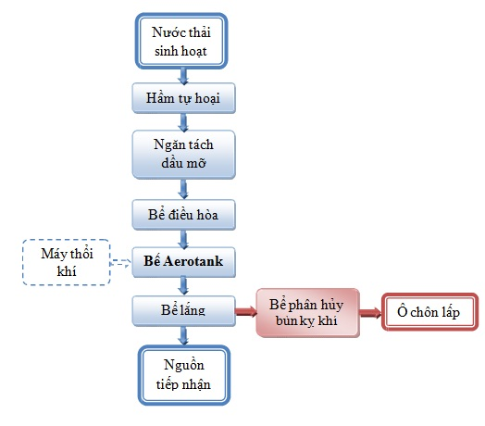
SƠ ĐỒ XỬ LÝ NƯỚC THẢI SINH HOẠT
BẰNG PHƯƠNG PHÁP BÙN SINH HỌC HIẾU KHÍ

Slide 34
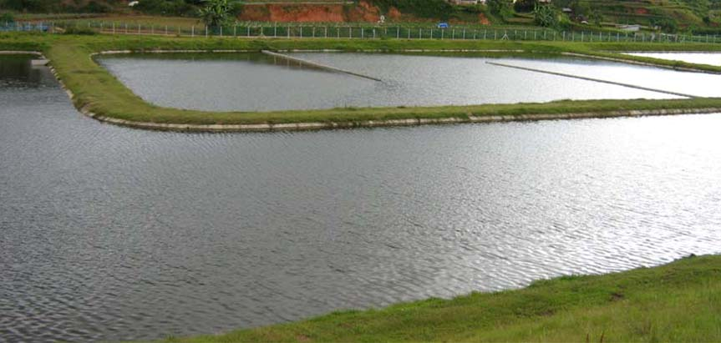
XỬ LÝ NƯỚC THẢI SINH HOẠT BẰNG HỒ SINH HỌC
Hồ kỵ hiếu khí hoặc Hồ hiếu khí

Slide 35
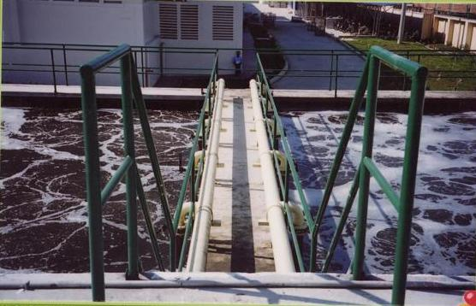
BỂ SỬ LÍ HiẾU KHÍ

Slide 36
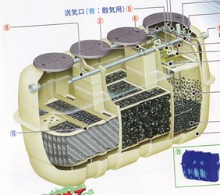
Johkasou là hệ thống xử lý nước thải sinh hoạt dùng để lắp đặt cho các biệt thự, các hộ gia đình, các khu chung cư hoặc cho các khách sạn, nhà hàng…

Slide 37
Dưới đây, chúng ta sẽ xem xét một số giải pháp có thể áp dụng trong việc quản lý tổng hợp nước mưa đô thị, được thu thập từ các thông tin trong nước

Slide 38
Xây dựng các hố điều hòa Để thu gom nước mưa và nước thải và việc điều tiết lưu lượng dòng chảy dựa vào các hố điều hòa

Slide 39
Hồ điều hòa
Hồ điều hòa cần có dung tích đủ lớn với dung tích nước lưu lại với thời gian từ 2 đến 4 tuần dành cho một lưu vực thoát nước. Nước sau đó được tự chảy hoặc được bơm ra sông suối và hạ dần mực nước trong hồ đến mức thiết kế để có thể tiếp nhận nước từ những trận mưa tiếp theo (Hình 4). Ngoài chức năng điều hòa kiểm soát lũ lụt, hồ còn dùng để dự trữ nước phục vụ cho những mục đích khác như tưới cây, rửa đường. Đáy hồ bằng đất cho phép nước được thấm xuống và bổ sung cho tầng chứa nước ngầm. Chất lượng nước trong hồ có thể được cải thiện nhờ quá trình sơ lắng (Parkingson et al. 2010). Biện pháp dễ dàng nhất có thể làm đối với các hồ hiện hữu, là nạo vét tăng dung tích chứa, cải tạo hệ thống bơm và các cửa phai điều tiết. Tuy nhiên, nếu cần xây dựng các hồ điều hòa mới thì các đô thị hiện đang gặp khó khăn về quy hoạch quỹ đất, vì các hồ này cần có diện tích tương đối lớn.

Slide 40
Hầm chứa nước mưa
Ngay từ những thập kỷ 60-70 thế kỷ trước, Nhật Bản đã ưu tiên ngân sách để xây dựng các hầm chưa nước mưa tại các thành phố lớn. Ở Tokyo, đường hầm chứa nước mưa là một công trình chống ngập điển hình có quy mô tầm cỡ lớn nhất thế giới, hoàn thành xây dựng vào năm 2016. Hệ thống bể ngầm này có không gian chứa nước cao tới 70m, hút và lưu trữ nước mưa từ các khu vực ngập lụt ở phía bắc thành phố, sau đó nước được thoát ra con sông lớn hơn ở phía hạ lưu

Slide 41
Mái nhà xanh
Mái nhà xanh hay còn gọi là "vườn trên mái”, là một lớp thực vật mỏng có giá thể được trồng trên mái nhà bằng bê tông cốt thép. Mái nhà xanh giống như một bãi cỏ có thể lưu trữ nước mưa, nhất là khi có các trận mưa vừa và nhỏ. Nước mưa sau đó thoát chậm hơn vào hệ thống cống thu gom dưới mặt đất. Mái nhà xanh còn có lợi ích giúp cải thiện vi khí hậu, làm mát ngôi nhà tại các đô thị vùng nhiệt đới

Slide 42
Rãnh thấm
Rãnh thấm là những mương rãnh được đổ đá dăm cấp phối còn vách mương được lót vải địa kỹ thuật để tránh xói mòn. Nước mưa chảy vào mương, được thấm xuống đất và bổ cập cho nước ngầm. Các rãnh thấm có thể được xây dựng dọc theo đường quốc lộ. Tuy nhiên, rãnh thấm kiểu này cũng có nguy cơ bị chít tắc khi nước bề mặt có nhiều bùn cặn

Slide 43
Vỉa hè - sân nền thấm nước
Vật liệu lát sân nền có độ rỗng thấm nước không phải là mới mẻ nhằm tăng lượng nước thấm xuống đất tại các sân nền, bãi đỗ xe, lối đi ngoài trời… Một số chủng loại gạch lát có tỷ lệ thấm nước đạt tới 8% là không hề nhỏ. Tuy nhiên, các vật liệu này vẫn còn một hạn chế là các lỗ rỗng có thể bị chít tắc do đất cát, bụi bẩn làm giảm hiệu quả thấm nước sau một thời gian sử dụng. Một số nghiên cứu gần đây đang đi theo hướng sản xuất ra các vật liệu xốp siêu thấm có lỗ nhỏ, cho nước chảy qua nhưng cặn bẩn bị giữ lại và bề mặt gạch lát cần được cọ rửa thường xuyên.

